Slide 1

[NOX][시스템] 시스템 메시지 기획 V1.0
날짜 | 작업내용 | 작업자 | Version
2016.12.09 | 시스템 메시지 종류, 구성, 설정, 등록, UI 연동 설계 및 기획 | 김택훈 | 1.0

Slide 2
시스템 메시지 종류
- 공지 메시지
- 이벤트 메시지
- 알림 메시지
시스템 메시지 종류 | 메시지 종류에 따른 내용 | 메시지 노출 발생 조건
공지 메시지 | 서버점검, 시스템 공지 | 서버점검, 시스템 공지 운영툴 입력 시 출력
이벤트 메시지 | 출석 보상 이벤트 메세지 | 출석 보상 이벤트 메시지 운영툴 입력 시 출력
알림 메시지 | 특정 아이템 획득 대상 알림, 특정 대상 업적 달성 알림 | 내용별 상황 발생 시 출력
보충 설명
공지 , 이벤트 메시지는 서버 전체에 유저를 대상으로 노출되는 메시지이다. 알림 메시지는 채널 서버에 유저를 대상으로 노출되는 메시지이다. 알림 메시지의 경우 해당 조건을 아래와 같은 발생 조건들이 존재한다. [ 알림 메시지 발생 조건 세부 설정 ]
종류 | 구분 | 설정
아이템 | 아이템 보상, 아이템 뽑기 | NOX 6등급 장비 아이템, NOX 7등급 장비 아이템 (무기, 투구, 상의, 하의, 장갑 , 신발, 귀걸이, 목걸이)
랭킹 | 랭킹 변동 | 결투장 랭킹 1위 변동 시, 초월던전 싱글랭킹 1위 변동 시, 초월 던전 파티랭킹 1위 변동 시

Slide 3
시스템 메시지 종류 별 텍스트 정보 구성과 노출 범위
- 공지 메시지
- 이벤트 메시지
- 알림 메시지
메시지 종류 | 노출 범위 | 노출 조건 | 문자 수 | 텍스트 스크롤 | 스크롤 속도 | 스크롤 회수 | 운영툴 연동 | 노출 유지시간 및 조건
공지 메시지 | 전체 서버 | 마을 입장 | 25자 | 우에서 좌 | 중간 | 2회 | 공지 연동 | 2회 스크롤 표시 후 3초간 유지 후 삭제
이벤트 메시지 | 전체 서버 | 마을 입장 | 25자 | 우에서 좌 | 중간 | 2회 | 이벤트 연동 | 2회 스크롤 표시 후 3초간 유지 후 삭제
알림 메시지 | 채널 서버 | 마을 입장 | 30자 | 없음 | 없음 | 없음 | 없음 | 다음 알림 발생 시 자동 교체

Slide 4
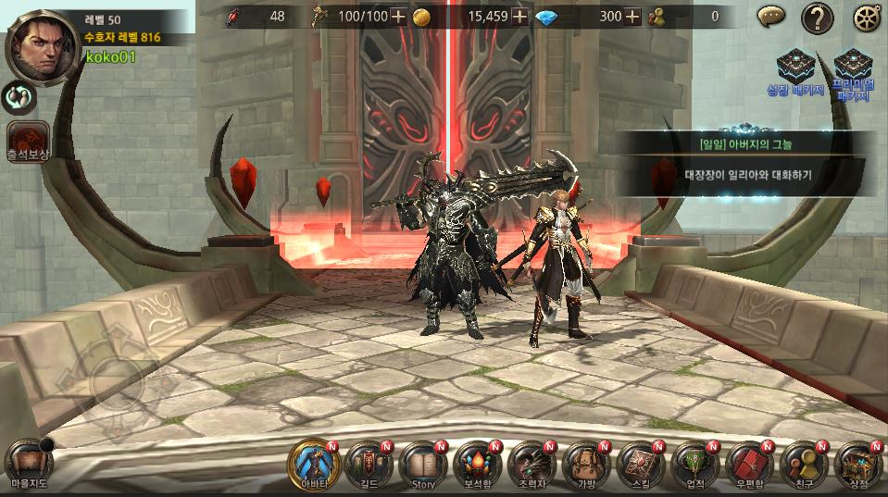
시스템 메시지 종류 노출 위치 및 텍스트 색상
- 공지 메시지 : 전체 서버, 마을 입장, 마을 메인 UI 상단1 중앙부에 표시, 밝은 노란색
- 이벤트 메시지: 전체 서버, 마을 입장, 마을 메인 UI 상단2 중앙부에 표시, 밝은 핑크색
- 알림 메시지: 채널 서버, 마을 입장, 마을 메인 UI 하단 중앙부에 표시, 캐릭터(보라), 아이템(밝은 녹색), 내용 흰색, 바탕(백그라운드)
상단1
업데이트 패치 관련하여 공지 게시판에 공지를 확인해주세요.
크리스마스 쿠폰 이벤트: 쿠폰이 발송되었습니다.
상단2
하단
“Nick Name” 님 께서, ”NOX 6 성 상의” 를 획득하였습니다.

Slide 5
공지 및 이벤트 메시지 스트링 노출 방식 1
- 공지 및 이벤트 메시지를 텍스트 스트롤로 처리한다.
- 상단1, 2 에서 다음 그림과 같이 우에서 좌로 스크롤 처리.
크리스마스 쿠폰 이

Slide 6
공지 및 이벤트 메시지 스트링 노출 방식 2
- 상단1,2 메시지 란에 텍스트 스크롤이 끝나면, 반복 노출 회수에 따라 추가 노출처리. [ 2회 ]
- 동일한 공지 및 알림 메시지를 상단 1, 2 에서 추가로 노출처리.
크리스마스 쿠폰 이벤트: 쿠폰이 발송되었습니다.
반복

Slide 7
마을 메인 화면
- 이벤트 메시지 스트링 처리
- 운영툴 접속보상 이벤트 생성 후 해당 메시지 처리: 메시지 등록 방식 협의 필요!
업데이트 패치 관련하여 공지
접속 보상 이벤트 아이템이 우편함에 지급되었습니다.

